Slide 1
GPGPU
Szirmay-Kalos László

Slide 2
GPGPU Shader API-val
Geometria: „háromszögek”
Bemeneti kép
Képszintézis
Kimeneti kép
Textúrák
Textúra vagy
rasztertár

Slide 3
„Teljes képernyős” téglalap (CPU):
float cVtx[] = {-1,-1, 1,-1, 1,1, -1, 1};
glBufferData(GL_ARRAY_BUFFER, sizeof(cVtx),
cVtx, GL_STATIC_DRAW);
glDrawArrays(GL_TRIANGLE_FAN, 0, 4);
Vertex shader
layout(location = 0) in vec2 cVertex;
out vec2 uv;
void main() {
gl_Position = vec4(cVertex, 0, 1);
uv = (cVertex + vec2(1, 1)) / 2;
}
Input
data
Melyik
kimeneti
tömbelemet
számítjuk
Fragment shader
uniform sampler2D inputData;
in vec2 uv;
out vec4 result;
void main() {
result = F(uv, bemAdat);
}
Result
array
SIMD, i.e. vektorprocesszálás
Notes:
In a general GPGPU application the CPU renders a full viewport quad where vertices are directly specified in normalized device space.
The vertex shader copies the vertex without transformation since it is already in normalized device space and the texture coordinate associated with this quad.
The fragment shader gets the interpolated texture coordinate which tells the shader which output element it computes and thus different fragment shaders would use different input data based on this (it would not make sense to compute the same result many times). The fragment shader can implement any function F that is based in the Input data and also on the Texture coordinate identifying the output index.

Slide 4

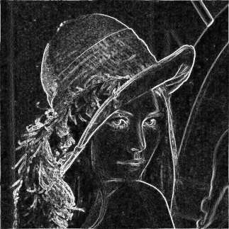
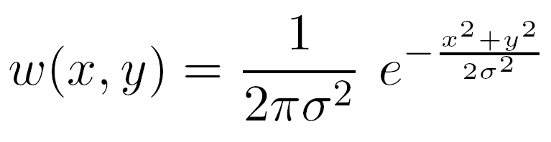
Konvolúció képfeldolgozásban
u=0..1
xres
uniform sampler2D textureUnit;
uniform int halfFiltSize;
uniform float xres, yres;
in vec2 uv;
out vec4 outColor;
void main() {
outColor = vec4(0, 0, 0, 0);
for(int X = -halfFiltSize; X <= halfFiltSize; X++) {
for(int Y = -halfFiltSize; Y <= halfFiltSize; Y++) {
float w = FilterKernel(X, Y);
vec2 duv = vec2(X/xres, Y/yres);
outColor += texture(textureUnit, uv + duv) * w;
}
}
}
v=0..1
Tex
yres
Notes:
An edge detection filter would compute the length of the gradient to locate pixels where the image changes significantly.

Slide 5
Bi-linear szűrés kiaknázása

Slide 6
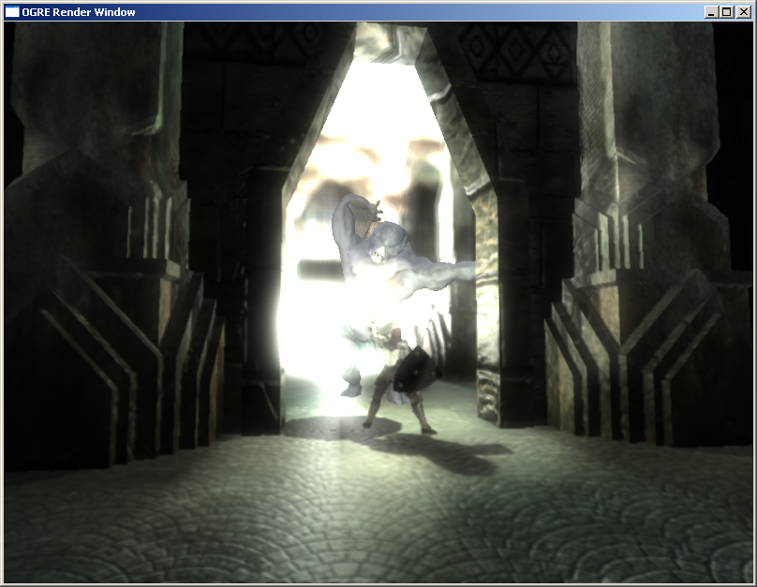
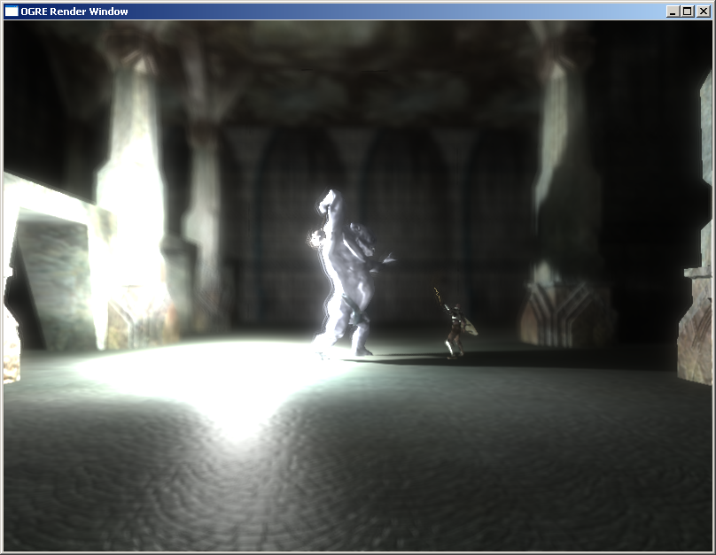
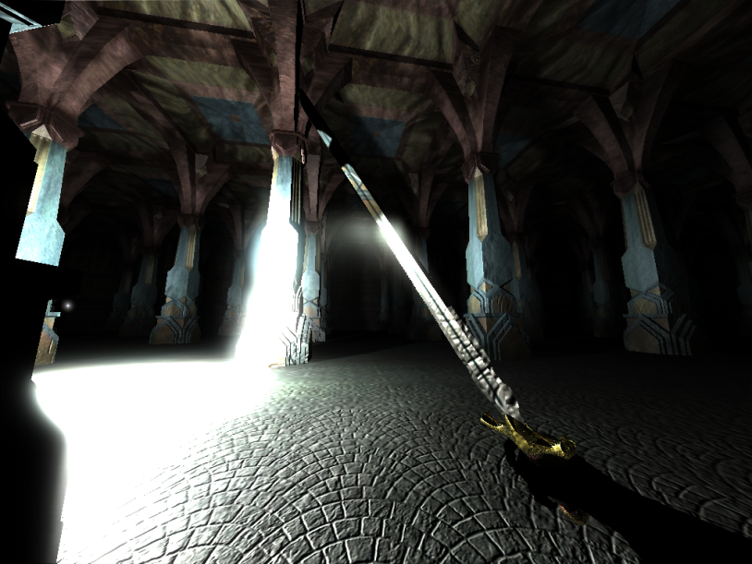
Glória
Glow/bloom

Slide 7
Mélységélesség
Depth of field
k
z
d
P
Object
in
focus
r
r
D
Circle
of confusion
lens
object
Focal
plane
Image
plane

Slide 8
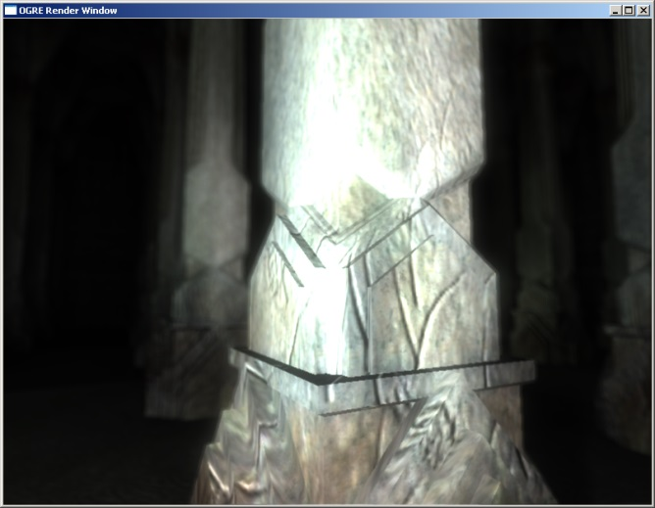
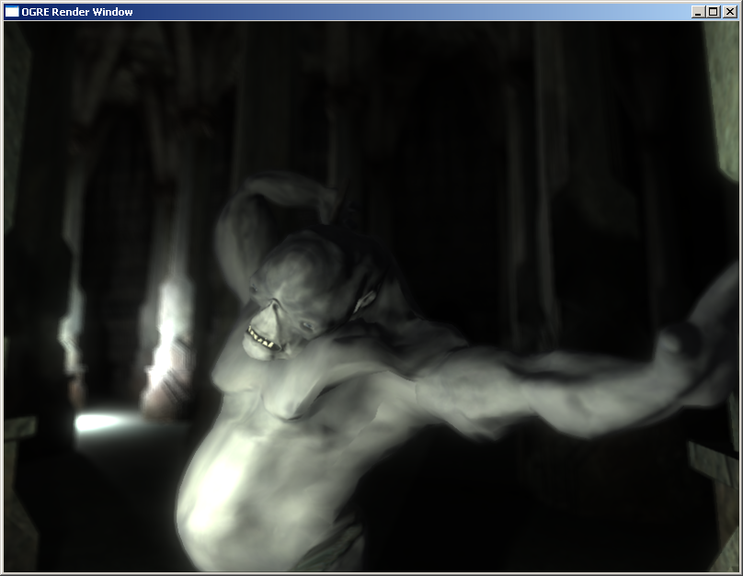
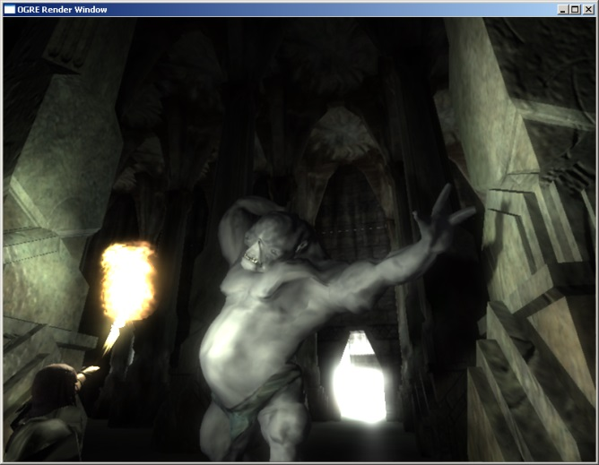


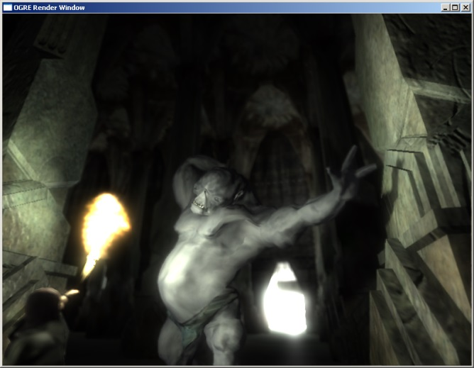
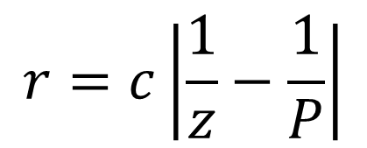
Mélységélesség
$$r=c\left|\frac{1}{z}−\frac{1}{P}\right|$$

Slide 9
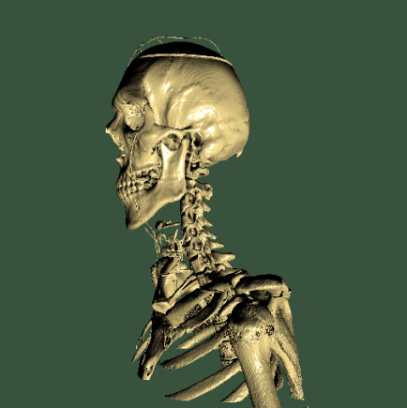
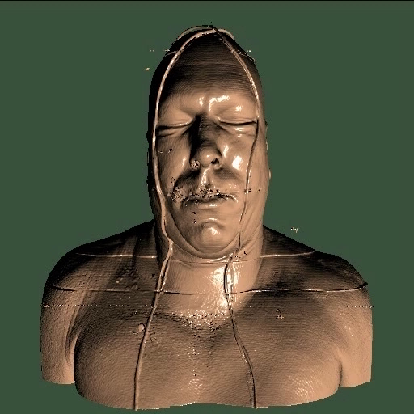
Isosurface ray casting
v(x,y,z) > szint
normal = grad v
v(x,y,z) < szint

Slide 10
Isosurface ray casting
ri
up
v(x,y,z)
lat
eye
q
p
en
ex
p = lat + X ri + Y up
X, Y in [-1,1]
Egység kocka 3D textúrával

Slide 11
Pixel shader
uniform sampler3D vol;
uniform float isolevel, R, dt;
uniform vec3 eye, lat, ri, up;
uniform vec3 L, Lin, kd, background;
in vec2 uv;
out vec4 color;
void main() {
vec3 p = lat+ri*(2*uv.x-1)+up*(2*uv.y-1);
vec3 dir = normalize(p–eye);
vec3 t0 = (vec3(0,0,0)-eye)/dir, t1 = (vec3(1,1,1)-eye)/dir;
vec3 ti = min(t0, t1), to = max(t0, t1);
float en=max(max(ti.x,ti.y),ti.z), ex=min(min(to.x,to.y),to.z);
color = background;
vec3 dx=vec3(1/R,0,0), dy=vec3(0,1/R,0), dz=vec3(0,0,1/R);
for(float t = en; t < ex; t += dt) {
vec3 q = eye + dir * t;
if (texture(vol, q).x > isolevel) {
vec3 N = vec3(texture(vol, q+dx) – texture(vol, q-dx),
texture(vol, q+dy) – texture(vol, q-dy),
texture(vol, q+dz) – texture(vol, q-dz));
color = lightint * kd * max(dot(L, normalize(N)), 0);
}
}
}
ti.y→to.y
t1.y
t1.x
1
t0.x
t0.y
ti.x→to.x
0
0
1

Slide 12
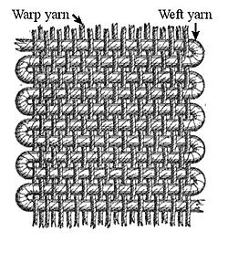
CUDA (OpenCL)
GPU
Multiprocessor N
Kernel program:
Threads
block, block,
Warp, Warp, …
Multiprocessor 2
Multiprocessor 1
Shared memory
Instruction
unit
Shared
memory
Scalar
Processor
1
Scalar
Processor
M
Cache
SIMD
execution
SIMD
GPU device memory
Notes:
The approach discussed so far became very attractive in the community that had some graphics background, since they could understand concepts like normalized device space, clipping, vertex shader, texture coordinates, etc. However, non-graphics programmers did not like it.
To help the development for those who are not familiar with the concepts of computer graphics, NVIDIA developed the CUDA (Compute Unified Device Architecture) framework, then a vendor independent version, called OpenCL (supported by AMD) was also born. These GPGPU frameworks present the GPU to the programmer as a large collection of general purpose processors and memory, but do not allow the access of fixed function elements like, depth buffering, alpha blending, clipping or rasterization.
CUDA presents the GPU as a set of N (1..128…) independent multiprocessors, where each multiprocessor contains M (e.g. 8) scalar processors sharing the instruction unit and are connected by a fast internal shared memory. Each scalar processor has local registers that can store the data of many threads at a time. As scalar processors of a single multiprocessor share the instruction unit, they always execute the very same machine instruction in a SIMD like fashion. Note that this means that programs having if type branches where different threads may go into different directions are executed in a way that always all branches are executed, but in dummy branches the write operations are disabled. The parallel threads executed on a multiprocessors at a time in a SIMD style are called the warp (a word originated in the terminology of weaving). Interestingly the number of threads in a warp is usually larger than M, if M=8, then the typical number of the warp size is 32. The reason is that the execution of the scalar processors is fast, so while a machine instruction is fetched from the memory, it can execute four instructions. So, to keep it busy, each scalar processor runs four threads at a time, and executes an instruction on each of them (their data are stored in the registers, so switching from one thread to the other means just the change of the base address in the register file). Threads of multiple warps can be assigned to a scalar processor, which has the advantage that when a warp is stopped due to a slow memory access, then other warps may run during the memory fetch. The threads assigned to a single multiprocessor are called the block.
A GPU has many multiprocessors so they can simultaneously execute many blocks. If the number of blocks is greater than the number of multiprocessors, then they are executed sequentially one after the other.

Slide 13
Két N elemű vektor összeadása
A GPU-n fut, de a CPU-ról is hívható
#include <cuda.h>
__global__ void AddVectorGPU( float *C, float *A, float *B, int N ) {
int i = blockDim.x * blockIdx.x + threadIdx.x; // szálazonosító
if (i < N) C[i] = A[i] + B[i];
}
const int N = 100000;
const int Nb = N * sizeof(float);
float Ccpu[N], Acpu[N], Bcpu[N]; // adat a CPU-n
int main ( ) { // CPU-n fut
… // Acpu és Bcpu tömbök feltöltése
float *Agpu, *Bgpu, *Cgpu; // GPU címtartományba mutató pointerek
cudaMalloc(&Agpu, Nb); cudaMalloc(&Bgpu, Nb); cudaMalloc(&Cgpu, Nb);
cudaMemcpy(Agpu, Acpu, Nb, cudaMemcpyHostToDevice);
cudaMemcpy(Bgpu, Bcpu, Nb, cudaMemcpyHostToDevice);
int blockDim = 256; // #threads egy blokkban: 128, 256, 512
int gridDim = (N + blockDim – 1) / blockDim; // #blocks
AddVectorGPU<<<gridDim, blockDim>>>(Cgpu, Agpu, Bgpu, N);
cudaMemcpy(Ccpu, Cgpu, Nb, cudaMemcpyDeviceToHost);
cudaFree(Agpu); cudaFree(Bgpu); cudaFree(Cgpu);
… // A Ccpu használata
}
0 ,…, gridDim.x-1
0 ,…, blockDim.x-1
Notes:
As an example, we present a CPU and CUDA program that adds two, large arrays. In the CUDA framework, CPU and GPU functions may be mixed and written in the same file. We can use C (or C++) for all types of functions. Function types can be used to declare whether a function runs on the CPU (this is the default), runs on the GPU but can be called from the CPU (global), or runs on the GPU and can only be called from the GPU. Before a conventional C compiler runs, a CUDA pre-processor separates functions for different devices and establishes the proper ways of parameter passing.
In this example, the main function is on the CPU, which calls a parallel GPU function called AddVectorGPU. When this function is called, parameters can be passed to it, and we should also specify how many threads of this function should be started in total and how the threads are distributed among the multiprocessors. To do that, enclosed in <<< and >>>, we define the grid dimension specifying how many blocks are started (how many multiprocessors are assumed) and the block dimension describing how many threads a single multiprocessor should run. The blockDim is a multiple of the warp size, and 256 is a generally good number.
In this example, we add two N element vectors where a single thread is responsible for adding just a single element of the vector. So, altogether, we need to start N threads, which is distributed into N/blockDim blocks of blockDim threads in a block (the program is a little more complicated, because it also handles the case when N/blockDim is not an integer number).
The GPU function gets not only the passed variables, but also invisible input defining which multiprocessor executes this thread (blockIdx) and also the index of this thread among the threads running on the same multiprocessor (threadIdx). This is very similar to the non-visible this pointer in C++ member functions. These numbers can be used to compute a unique index for the thread, which defines what output this thread should compute.

Slide 14
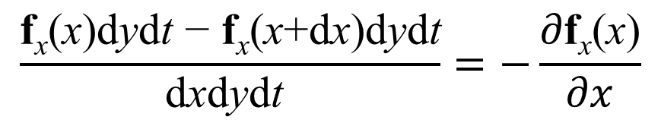
Hőáramlás, diffúzió
Energia áram
Nettó energiaváltozás egységnyi térfogatban és egységnyi idő alatt:
f_{x}(x)dydt
dx
T
f_{x}(x+dx)dydt
dy
$$\frac{\text{f}\text{x}\text{(}\text{x}\text{)}\text{d}\text{y}\text{d}\text{t} \text{− }\text{f}\text{x}\text{(}\text{x}\text{+}\text{d}\text{x}\text{)}\text{d}\text{y}\text{d}\text{t}}{\text{d}\text{x}\text{d}\text{y}\text{d}\text{t} }=−\frac{∂\text{f}\text{x}\text{(}\text{x}\text{)}}{∂x}$$
dxdy „térfogatú” cella
Hőmérséklet változás sebessége:
1/hőkapacitás

Slide 15
Hőáramot a hőmérséklet különbség hozza létre
T(x) >
T(x+dx)
hővezetés
f_{x}(x)
Behelyettesítve:
g = kρ

Slide 16
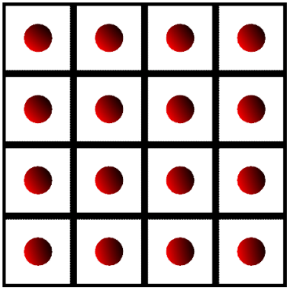
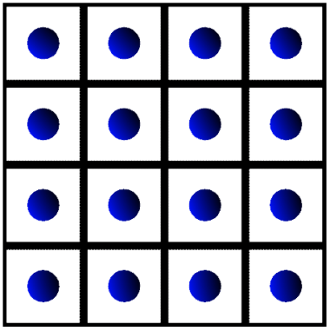
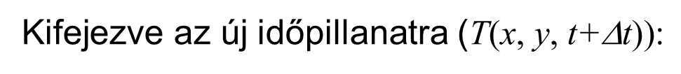
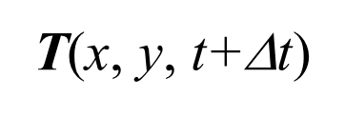
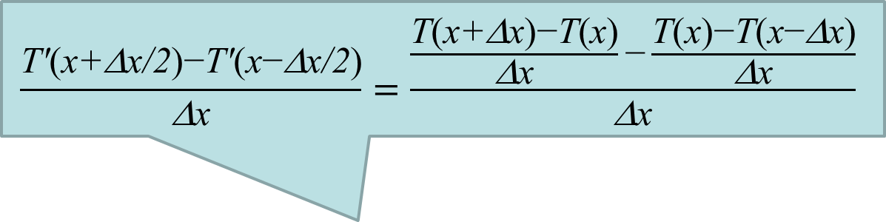
Véges differenciák
T(x, y, t)
$$\frac{\text{T}\text{′}\text{(}\text{x}\text{+}\text{}\text{x}\text{/2}\text{)}\text{−}\text{T}\text{′}\text{(}\text{x}\text{−}\text{}\text{x}\text{/2}\text{)}}{\text{}\text{x}}=\frac{\frac{\text{T}\text{(}\text{x}\text{+}\text{}\text{x}\text{)}\text{−}\text{T}\text{(}\text{x}\text{)}}{\text{}\text{x}}\text{−}\frac{\text{T}\text{(}\text{x}\text{)}\text{−}\text{T}\text{(}\text{x}\text{−}\text{}\text{x}\text{)}}{\text{}\text{x}}}{\text{}\text{x}}$$
T(x, y, t$\text{+}\text{Δ}\text{t}$)
$$\frac{\text{T}\text{(}\text{x}\text{, }\text{y}\text{, }\text{t}\text{+}\text{}\text{t}\text{)}\text{−}\text{T}\text{(}\text{x}\text{, }\text{y}\text{, }\text{t}\text{) }}{\text{}\text{t}}=g\frac{\text{T}\text{(}\text{x}\text{+}\text{}\text{x}\text{, }\text{y}\text{, }\text{t}\text{)}\text{−}\text{2}\text{T}\text{(}\text{x}\text{, }\text{y}\text{, }\text{t}\text{)}\text{+}\text{T}\text{(}\text{x}\text{−}\text{}\text{x}\text{, }\text{y}\text{, }\text{t}\text{)}}{{\left(\text{}\text{x}\right)}^{2}}+…$$
Kifejezve az új időpillanatra ($\text{T}\text{(}\text{x}\text{, }\text{y}\text{, }\text{t}\text{+}\text{Δ}\text{t}\text{)}\text{):}$
$$\text{T}\text{(}\text{x}\text{, }\text{y}\text{, }\text{t}\text{+}\text{}\text{t}\text{)}=\text{T}\text{(}\text{x}\text{, }\text{y}\text{, }\text{t}\text{)}+g\frac{\text{T}\text{(}\text{x}\text{+}\text{}\text{x}\text{, }\text{y}\text{, }\text{t}\text{)}\text{−}\text{2}\text{T}\text{(}\text{x}\text{, }\text{y}\text{, }\text{t}\text{)}\text{+}\text{T}\text{(}\text{x}\text{−}\text{}\text{x}\text{, }\text{y}\text{, }\text{t}\text{)}}{{\left(\text{}\text{x}\right)}^{2}}\text{}\text{t}+…$$

Slide 17
__global__
void Diffuse(float* Told, float* Tnew, float* boundary,
float g, float dx, float dy, float dt, int N) {
int x = threadIdx.x, y = blockIdx.x;
int p = y*N+x, left=p-(x>0), right=p+(x<N), up=p+(y<N) * N, down=p-(y>0) * N;
float dTx2 = (Told[right] – 2 * Told[p] + Told[left]) / (dx*dx) ;
float dTy2 = (Told[up] – 2 * Told[p] + Told[down])) / (dy*dy) ;
Tnew[p] = (boundary[p]==0) ? Told[p] + g * (dTx2 + dTy2) * dt : Told[p];
}
const int N = 512, Nb = N*N*sizeof(float); // number of bytes
float Tcpu[N*N] = /*initial+boundary condition*/ , Bcpu[N*N] = /*1-0 mask*/
int main ( ) {
float *Tgpu1, *Tgpu2, *Bgpu; // GPU címtartomány
const float g = 3, dx=1, dy=1, dt = 0.1, tend=10;
cudaMalloc(&Tgpu1, Nb); cudaMemcpy(Tgpu1, Tcpu, Nb, cudaMemcpyHostToDevice);
cudaMalloc(&Tgpu2, Nb);
cudaMalloc(&Bgpu, Nb); cudaMemcpy(Bgpu, Bcpu, Nb, cudaMemcpyHostToDevice);
for(float t = 0; t < tend; t += dt) {
Diffuse<<<N, N>>>(Tgpu1, Tgpu2, Bgpu, g, dx, dy, dt, N); // Ping
Diffuse<<<N, N>>>(Tgpu2, Tgpu1, Bgpu, g, dx, dy, dt, N); // Pong
}
cudaMemcpy(Tcpu, Tgpu1, nb, cudaMemcpyDeviceToHost);
cudaFree(Tgpu1); cudaFree(Tgpu2);
}
100
0
1

Slide 18
Mikor jó?
Párhuzamos algoritmus (>10k szál):
  A probléma elemzésével kezdődik!
Gyűjtő típusú algoritmus (nincsenek írási memóriaütközések)
Kevés feltételes utasítás (thread divergencia)
Adatlokalitás
Számításintenzív

Slide 19
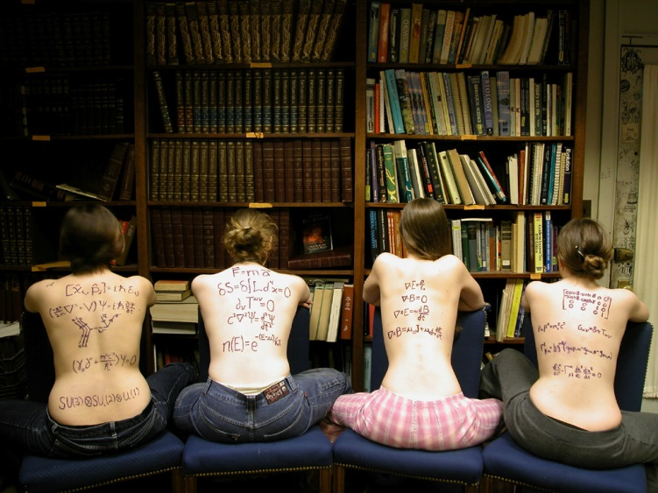
Tudományos, mérnöki számítások
Idő és térváltozók szerinti differenciálok/integrálok:
Parciális diff egyenletek

Slide 20
Numerikus megoldás
  Tér-idő differenciál egyenletek
  Idő és térkoordináták diszkretizálása (véges elem)
  Idő: diszkrét idő vagy diszkrét esemény
  Tér: Lagrange-i megközelítés
    Euler-i megközelítés
Mozgó részecskék
  Tér mintavételezése rögzített rácson

Slide 21
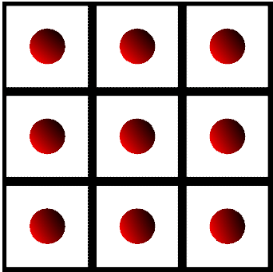
Euler-i folyadék
t
t+Δ t
u(t)
u(t +Δ t)
Időlépés
Példa:

Slide 22
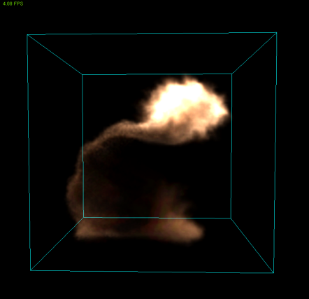
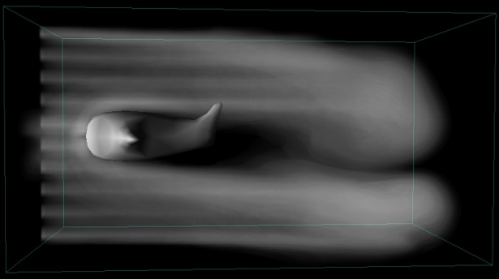
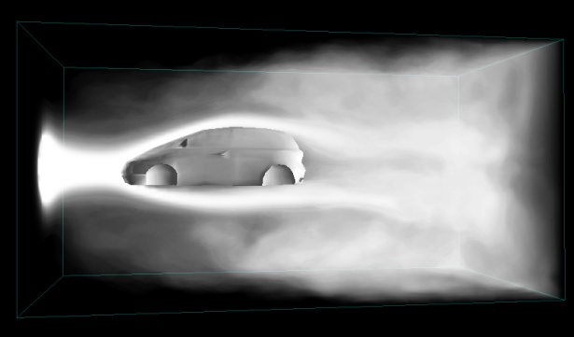
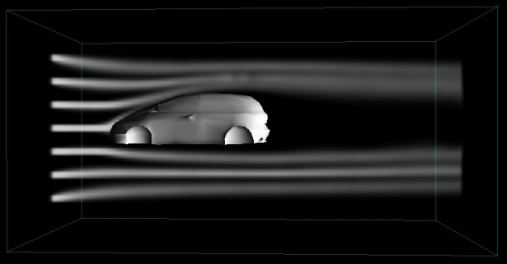
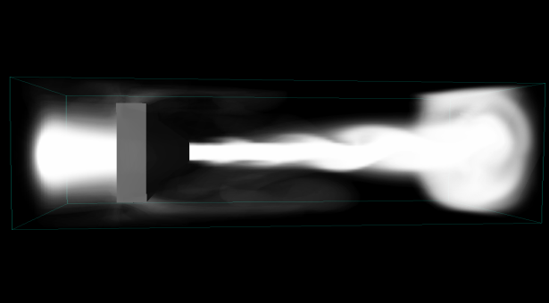
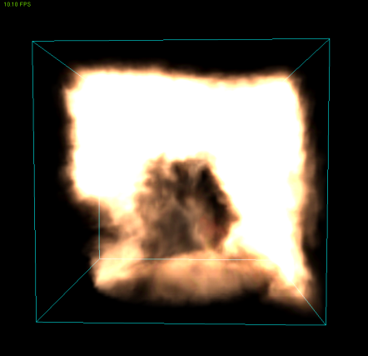
Euler-i folyadék
Notes:
Eulerian solution of Navier-Stokes differential equation. To numerically solve differential equations, we should discretize time and space. The Eulerian approach discretizes space by setting up a regular grid where variables are stored. At the grid points, the derivatives are evaluated with finite differences. The new value of a grid point will be a function of the current value and the values in the neighboring grid point, which is like an image processing algorithm. A thread can update a single grid point.

Slide 23
Lagrange-i módszer: Részecske rendszer, N-body
v_{i}
F_{i} /m_{i}=a_{i}
r_{i}
v_{i} += a_{i}Δt
r_{i} += v_{i}Δt
Előrelépő Euler séma.
Helyette: Visszalépő Euler, Runte-Kutta, Midpoint, Verlet, …

Slide 24
Lagrange-i módszer:
SPH: Smoothed Particle Hidrodynamics

Slide 25
Folyadékáramlás:
Szívbillentyű tervezés

Slide 26
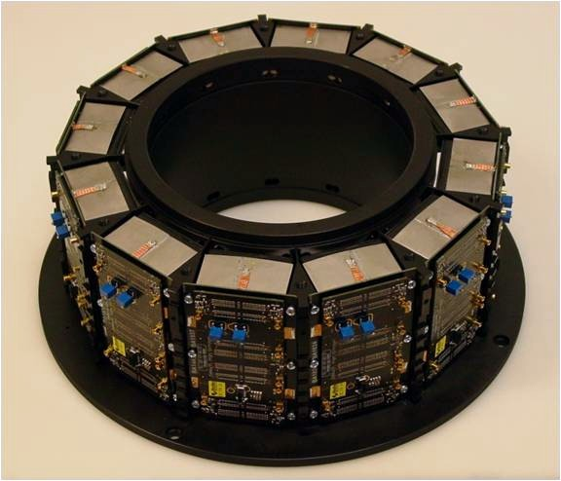

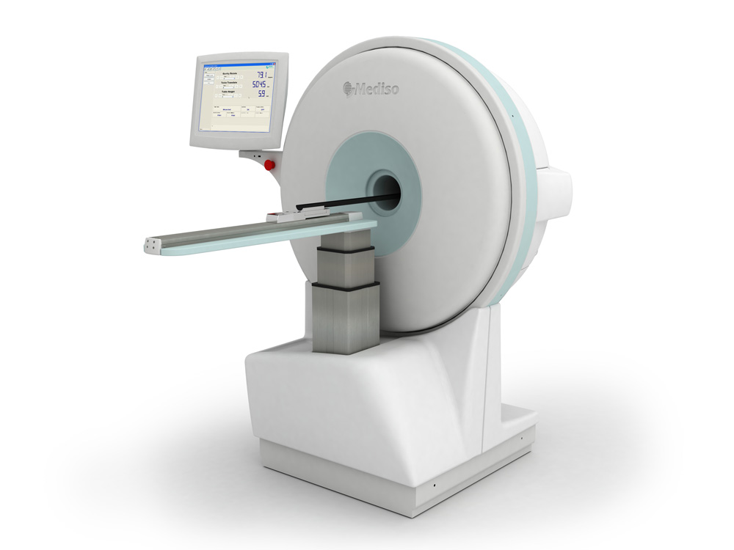
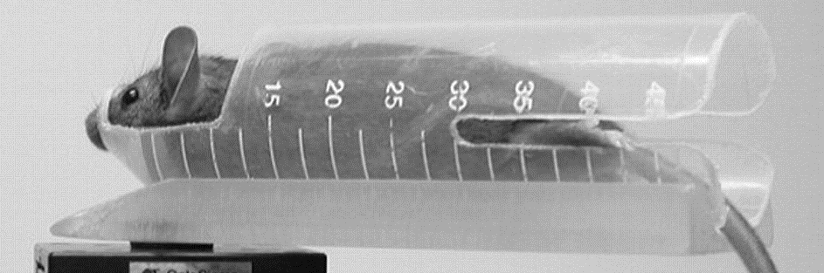
Inverz problémák:
Pozitron emissziós tomográfia
P
P
e⁺
N
e⁻
Line Of Response (LOR)
Notes:
A transzport folyamatok vizsgált inverz problémái közül a pozitron emissziós tomográfiát szeretném kiemelni. Itt az izotópokból a bomlás során pozitronok lökődnek ki, amely sodródás után egy elektronnal találkozva annihilálódnak, az energiájukat pedig egy foton párt viszi tovább, amelynek fotonjai mind a vizsgált testben mind a detektorokban szóródhatnak és elnyelődhetnek, szerencsés esetben két detektorban, ún. LOR-ban közel egyidejű eseményt keltve. A feladat az esemény alapján a bomlás helyének becslése, illetve sok eseményből az aktivitástérkép számítása.

Slide 27
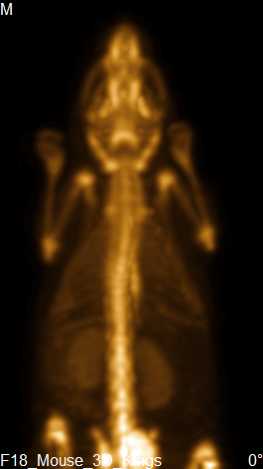
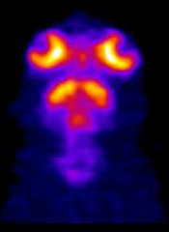
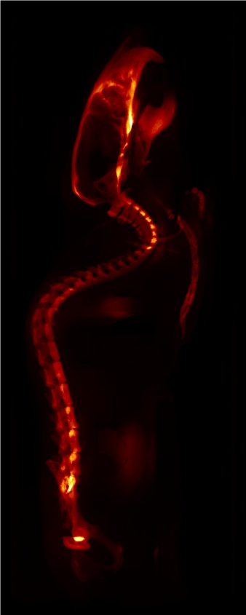
PET rekonstrukció
Aktivitás
voxelekben
Fizikai
szimuláció
Mért
LORok
Számított
LORok
Korrekció
Voxel, LOR szám: több százmillió
Notes:
A megoldás iteratív, egy becslésből kiindulva a fizikai folyamatok szimulációjával számítjuk a detektorpárokban mérhető események várható értékét, azt összevetjük a mért értékekkel, majd ez alapján módosítjuk az aktivitás becslésünket a likelihood függvényt maximalizálandó.
A feladat nehézsége részint abból adódik, hogy mint a aktivitáseloszlást leíró voxelek, mind pedig a dekterpárokat jelentő LORok száma a többszázmillió, milliárd nagyságrendben van. Részint pedig abból, hogy a korábbiaknál nagyobb felbontások elérésének igénye miatt, nem élhetünk lényeges elhanyagolásokkal fizikai folyamatok szimulációja során, így minden voxel és LOR között van kapcsolat, amelyek egy-egy végtelen dimenziós integrállal adhatók meg. Ráadásul a fizikai szimulációt minden iterációban végre kell hajtani, ami a korábbi fontosság szerinti mintavétel és sztratifikáció követelményei mellett csak akkor megoldható elfogható idő alatt, ha az algoritmusok maximálisan kihasználják a masszivan párhuzamos GPU architektúra előnyeit.
A korrekciós lépést is módosítani kell, egyrészt azért, hogy a korábbi iterációk eredményeit is felhasználja a hiba csökkentésére, másrészt pedig azért, mert nem tartható fenn az szokásos feltételezés, hogy a fizikai szimuláció a LOR értékek várható értékét képes számítani. A valóságban a fizikai szimuláció is szükségképpen Monte Carlo eljárás a nagydimenziós integrálok miatt, amelyre csak véletlen becslések adhatók, azaz nem csupán a mért LORok valószínűségi változók, hanem a számított értékek is.

Slide 28
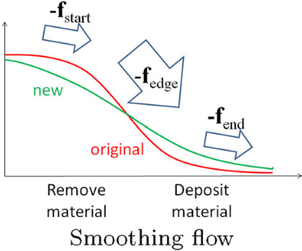
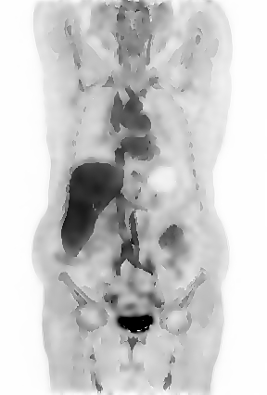
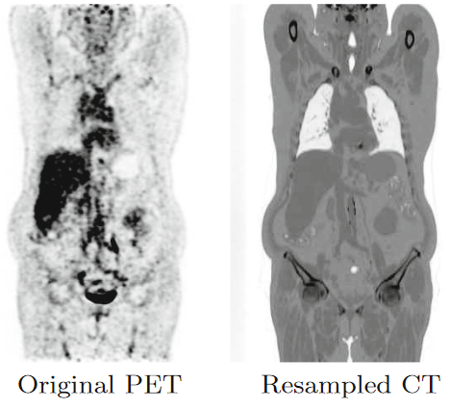
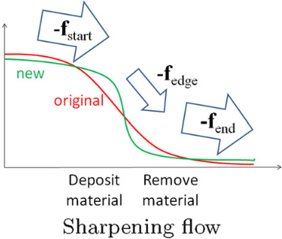
Anizotróp diffúzió
432² × 654 felbontás
1.3 mm voxel

Slide 29
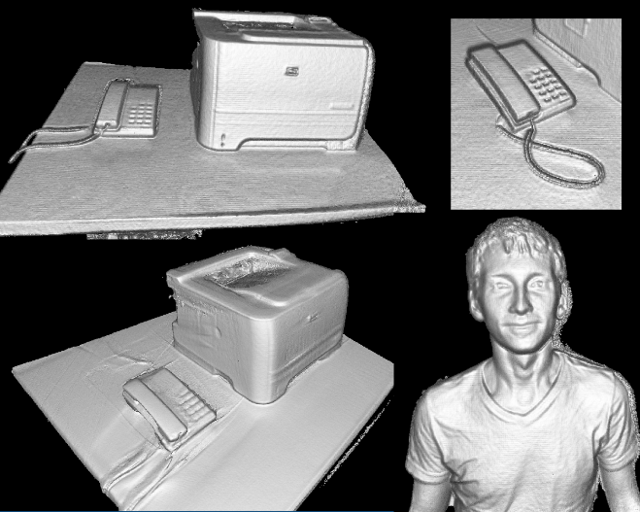
Geometria rekonstrukciója mélységképekből (Kinect)

Slide 30
Mélységkép javítás

Slide 31
Free viewpoint video

